Slide 1

Proxy-расширение для PostgreSQL
1
Notes:
Тута говорим привеет мы Алёна Баярто Егор

Slide 2
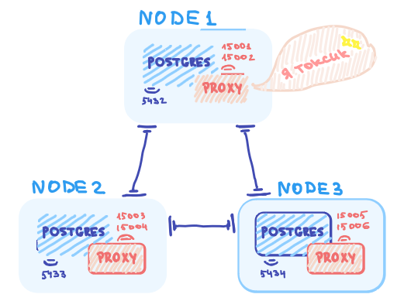
Цель: Прокси-сервер в виде расширения для PostgreSQL для тестирования расширения BiHA
2
Notes:
Рассказываем про цель + зачем это + про наши планы: написать работающий прокси, логирование для него, добавить настраиваемую “токсичность”

Slide 3
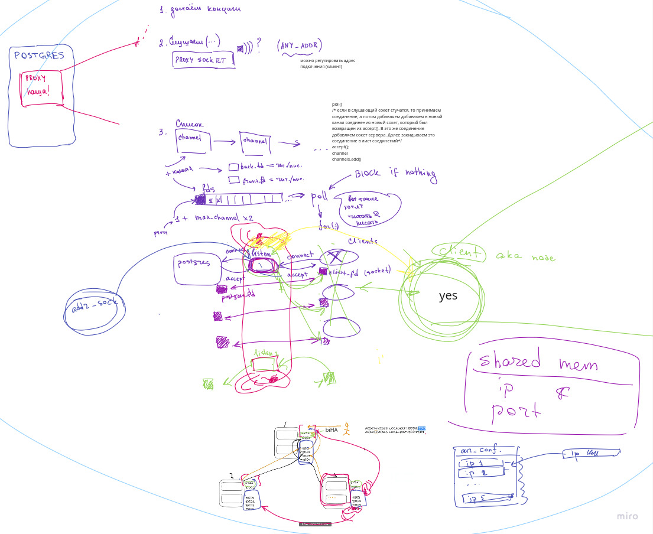
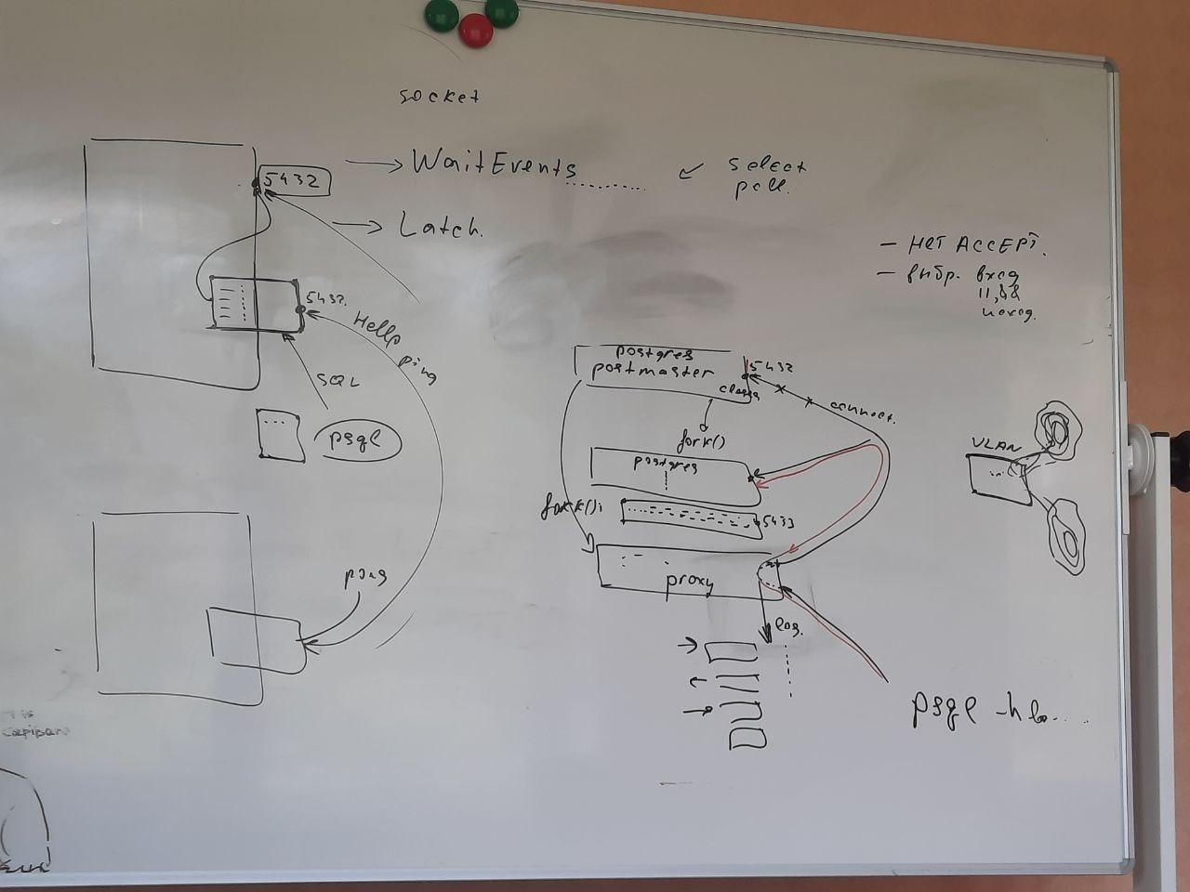
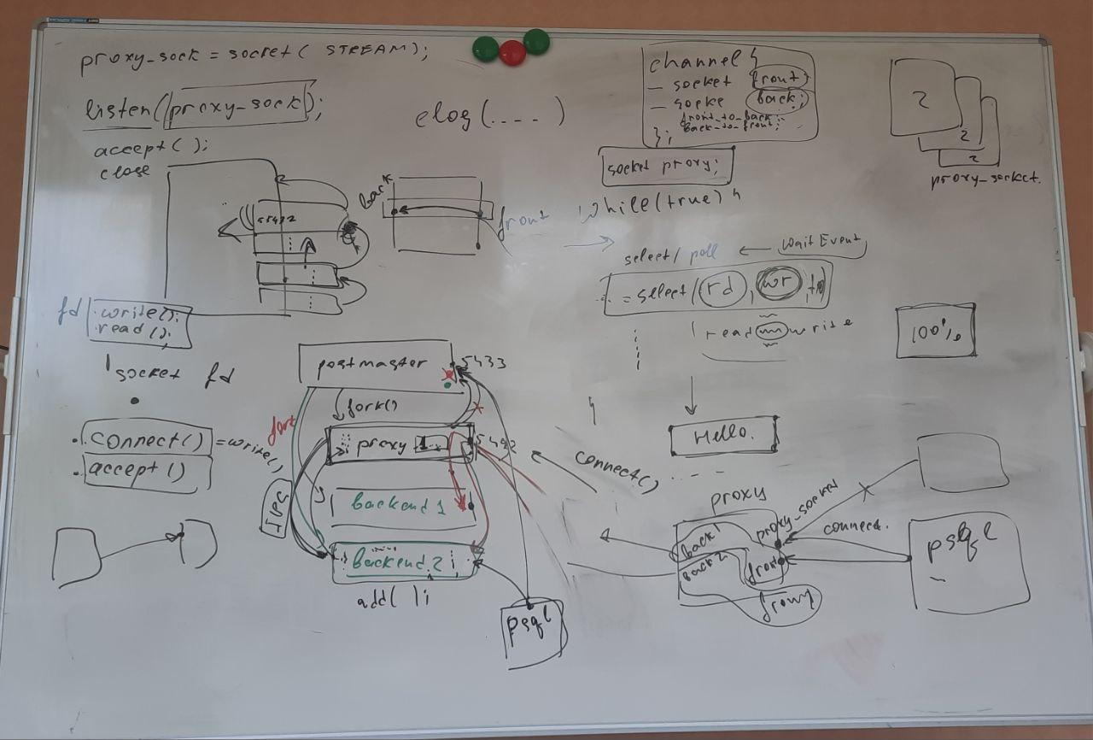
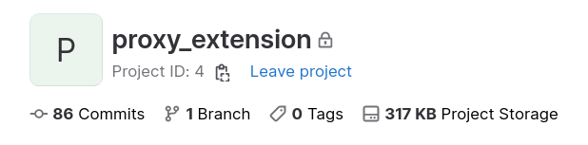

Процесс работы:
3

Slide 4
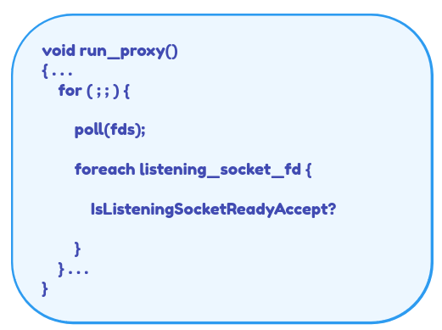
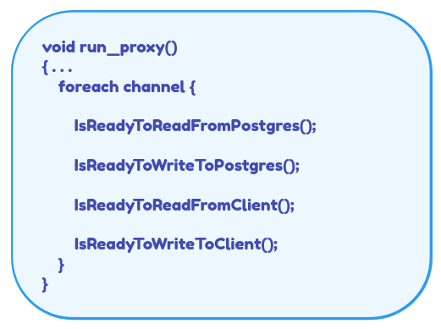
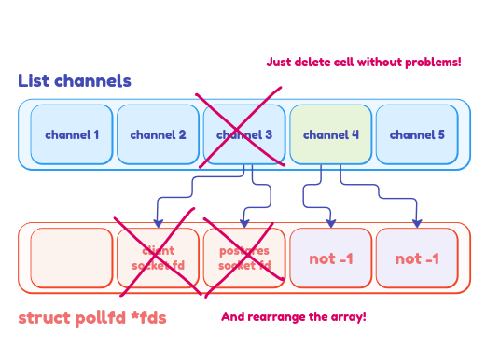
1
2
3

Slide 5
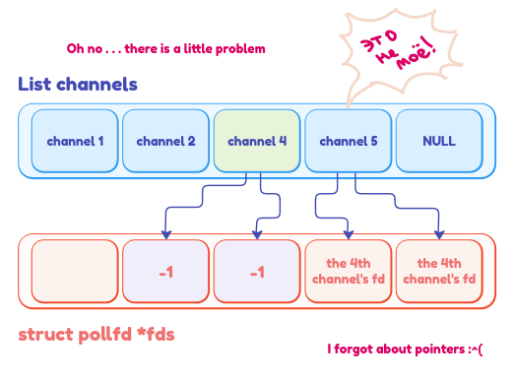

Проблемы с каркасом прокси.
TAP-Тесты be like

Slide 6
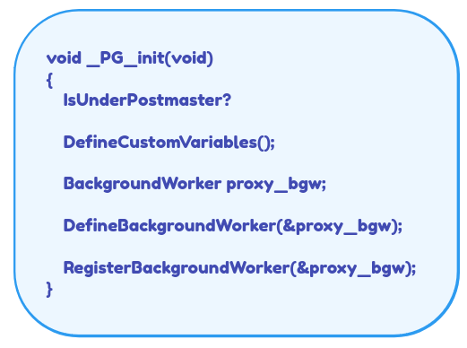
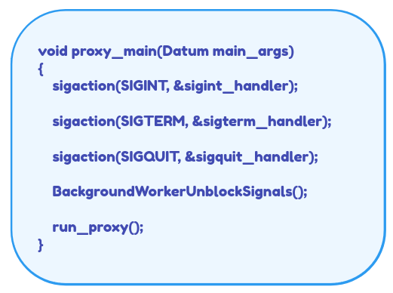

Slide 7
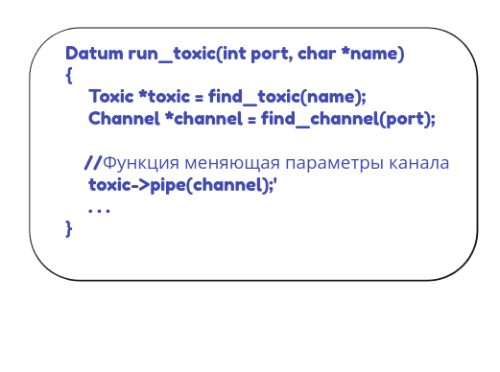
О токсичности.

Slide 8
Результаты
Работающее прокси
Config
Logger
Скрипт для запуска

Slide 9
В планах
WaitEvent
Больше токсиков
Тесты

Slide 10
Благодарим за внимание!
3

